Slide 1

医療現場におけるユマニチュード

Slide 2
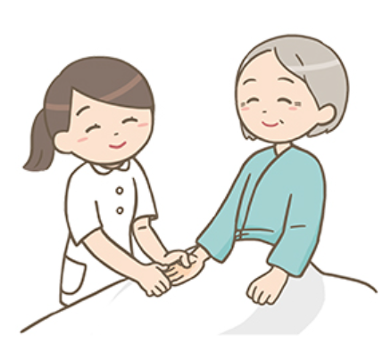
１. ユマニチュード
１）ユマニチュードとは
認知症ケアの技法で、「人間らしさを取り戻す」という意味のフランス語
認知症の方の尊厳を尊重し、人間らしい感情や行動を引き出す
「見る」「話す」「触れる」「立つ」の4つの柱と、5つのステップで構成
ケアをする側とされる側が、互いに優しさを共有することを重視

Slide 3
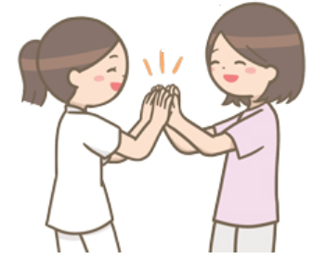
２）ユマニチュードの目標
回復を目指すケア
：目標：心身の回復を最優先とする
：ポイント：
  患者さんができることを最大限に活かし、回復を妨げない
  「歩く」など、具体的な目標を設定し、ケアに取り入れる
  例：体を拭く際に、可能な限り立った状態で行う

Slide 4
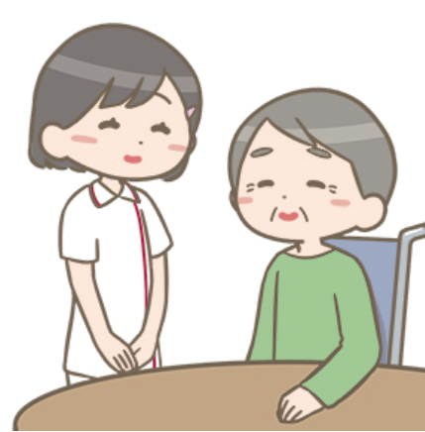
2. 機能を維持するケア
：目標：現状の機能をできるだけ維持する
：ポイント：
  患者さんの「できること」「やりたいこと」を尊重する
  少しでも機能を使えるよう、介助しながらサポートする
  例：歩行が困難な場合でも、短距離の歩行を介助する

Slide 5
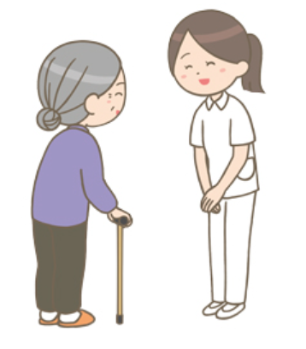
3. 最後まで寄り添うケア
：目標：回復や機能維持が難しい場合でも、尊厳を大切にし、その人らしい生活を支援する
：ポイント：
  患者さんの意思を尊重し、可能な限り自立を支援する
  強制的なケアは避け、寄り添う姿勢を大切にする
  例：終末期において、自分で着替えたいという意思があれば、介助しながら見守る

